Slide 1

TESIS DE GRADO PREVIO A LA OBTENCIÓN DEL TÍTULO de INGENIERA EN FINANZAS, CONTADORA PÚBLICA - AUDITORA
“Auditoría de Gestión a los procesos administrativos del Departamento Financiero de la Corte Constitucional del Ecuador”
Silvana Romero Armas
Director: Dr. Eduardo Ron Silva
Codirector: Dr. Patricio Gálvez López

Slide 2

ÍNDICE GENERAL
CAPÍTULO I: INTRODUCCIÓN
CAPÍTULO II: DIRECCIONAMIENTO ESTRATÉGICO
CAPÍTULO III: FUNDAMENTOS TEÓRICOS
CAPÍTULO IV: APLICACIÓN PROPUESTA PRÁCTICA
CAPÍTULO V: CONCLUSIONES/RECOMENDACIONES

Slide 3

CAPÍTULO I
IDENTIFICACIÓN DE LA ORGANIZACIÓN
Sector al que pertenece
Clientes / Cobertura del mercado
Portafolio de servicios

Slide 4
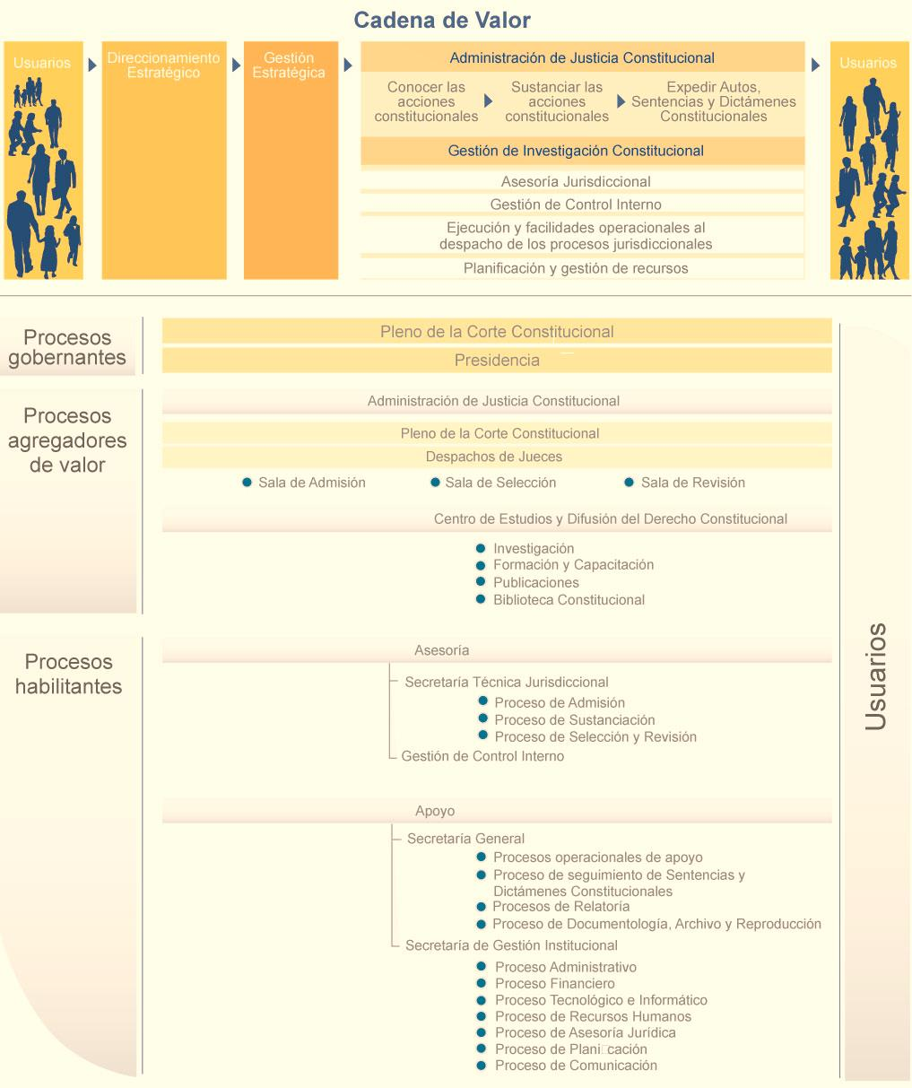
GRÁFICO No. 1 CADENA DE VALOR
FUENTE: Corte Constitucional del Ecuador / (Reglamento Orgánico de Gestión Organizacional por procesos de la Corte Constitucional / Registro Oficial No. 286 – Viernes 24 de septiembre del 2010)

Slide 5
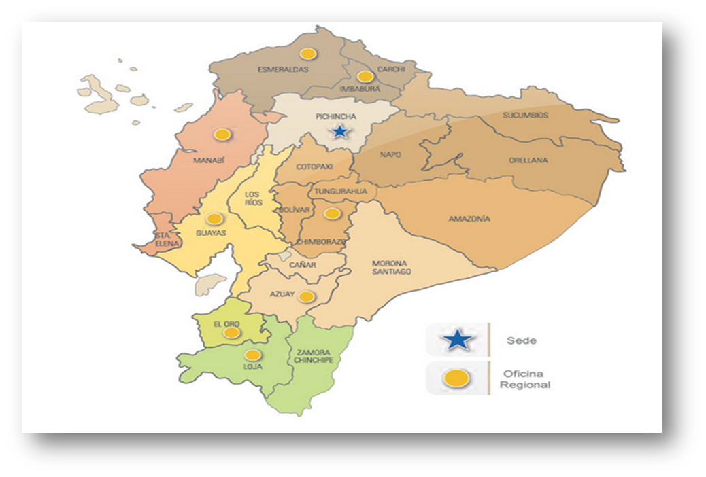
GRÁFICO No. 2 DISTRIBUCIÓN REGIONAL
FUENTE: Corte Constitucional del Ecuador / (Reglamento Orgánico de Gestión Organizacional por procesos de la Corte Constitucional / Registro Oficial No. 286 – Viernes 24 de septiembre del 2010)

Slide 6
ESTRUCTURA ORGÁNICA
Organigrama Orgánico
Organigrama Funcional
Organigrama Personal

Slide 7
PLENO DE LA CORTE CONSTITUCIONAL
REGISTRO OFICIAL
INSTITUCIÓN ADSCRITA
DESPACHO DE JUECES
PRESIDENCIA
SECRETARÍA GENERAL
ASESORES DE PRESIDENCIA
PROCESO OPERACIONAL Y DE DESPACHO A PROCESOS
PROSECRETARÍA
SEGUIMIENTO DE SENTENCIAS Y DICTÁMENES CONSTITUCIONALES
DIRECCIÓN DE AUDITORÍA INTERNA
RELATORÍA
DOCUMENTOLIGÍA, ARCHIVO Y REPRODUCCIÓN
OFICINAS REGIONALES
SECRETARÍA TÉCNICA JURISDICCIONAL
SECRETARÍA TÉCNICA JURISDICCIONAL
CENTRO DE ESTUDIOS Y DIFUSIÓN DE DERECHOS
ASISTENCIA TÉCNICA DE ADMISIÓN
ASISTENCIA TÉCNICA DE SELECCIÓN
DIRECCIÓN DE ASESORÍA LEGAL
DIRECCIÓN DE COMUNICACIÓN
DIRECCIÓN DE RECURSOS
INVESTIGACIÓN
PUBLICACIONES
ASISTENCIA TÉCNICA DE SUSTANCIACIÓN
ASISTENCIA TÉCNICA DE REVISIÓN
DIRECCIÓN DE PLANIFICACIÓN
DIRECCIÓN ADMINISTRATIVA
DIRECCIÓN FINANCIERA
FORMACIÓN Y CAPACITACIÓN
BIBLIOTECA CONSTITUCIONAL
NIVEL DIRECTIVO
DIRECCIÓN TECNOLÓGICA
DIRECCIÓN DE RELACIONES INTERNACIONALES
NIVEL OPERATIVO
NIVEL APOYO
NIVEL ASESOR
GRÁFICO No. 3 ORGANIGRAMA ORGÁNICO CORTE CONSTITUCIONAL DEL ECUADOR
FUENTE: Corte Constitucional del Ecuador / (Reglamento Orgánico de Gestión Organizacional por procesos de la Corte Constitucional / Registro Oficial No. 286 – Viernes 24 de septiembre del 2010)

Slide 8
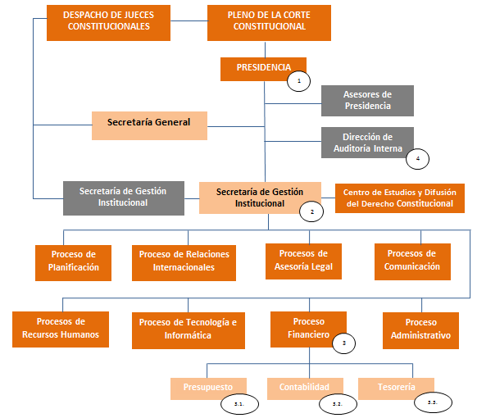
GRÁFICO No. 4 ORGANIGRAMA FUNCIONAL DE LA CORTE CONSTITUCIONAL DEL ECUADOR
FUENTE: Corte Constitucional del Ecuador

Slide 9
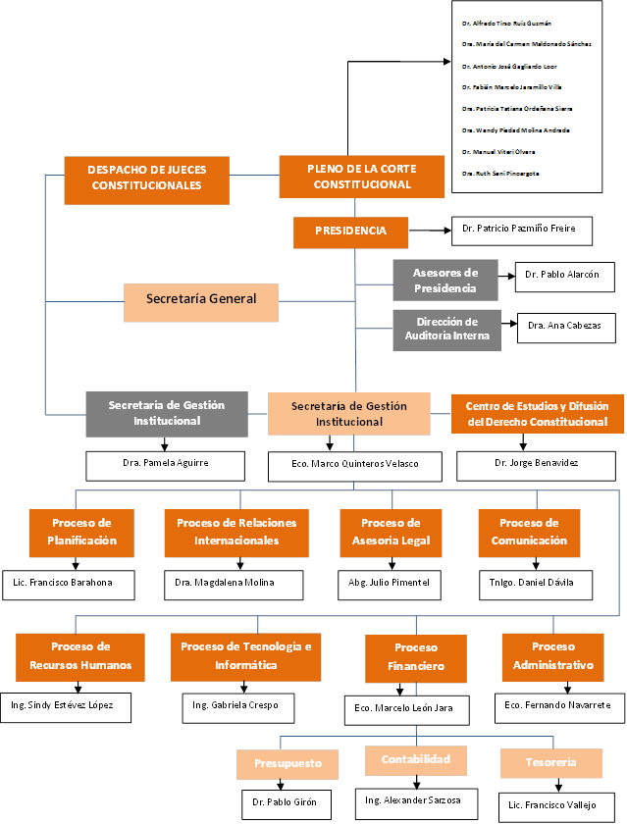
GRÁFICO No. 5 ORGANIGRAMA PERSONAL DE LA CORTE CONSTITUCIONAL DEL ECUADOR
FUENTE: Corte Constitucional del Ecuador

Slide 10
CAPÍTULO II
FILOSOFÍA INSTITUCIONAL
MISIÓN
“Garantizar la vigencia y supremacía de la Constitución, en pleno ejercicio de los derechos constitucionales, mediante la interpretación, el control y la administración de justicia constitucional”.
VISIÓN
“La Corte Constitucional será un órgano autónomo e independiente de administración de justicia constitucional, de reconocido prestigio nacional e internacional”.
OBJETIVO GENERAL
“Desarrollar, implantar y mantener un sistema de justicia constitucional: transparente, accesible, oportuno, independiente y autónomo para ejercer control, interpretación y administración de justicia constitucional”.
FUENTE: Corte Constitucional del Ecuador / (Reglamento Orgánico de Gestión Organizacional por procesos de la Corte Constitucional / Registro Oficial No. 286 – Viernes 24 de septiembre del 2010)

Slide 11
CAPÍTULO III
FUNDAMENTOS TEÓRICOS
Auditoría
Fases de Auditoría

Slide 12
AUDITORÍA
1800 - JAMES WATT Y MATHEW BOLTON: Propuesta de estandarizar y medir procedimientos de operación.
1856 - 1886 DANIEL C. MC CALLUM Y HENRY METCALFE: Contribución a la Eficiencia Operativa, uso de organigramas, estudio de la administración.
1935 - JAMES O. MCKINSEY: Sentó base de lo que llamó "Auditoría Administrativa".
1987 – GABRIEL SÁNCHEZ CURRIEL: Aborda el concepto de Auditoría Operacional.
1962 - WILLIAM P. LEONARD: Incorpora conceptos fundamentales y programas para Auditoría Administrativa.
1994 – JACK FLEITMAN S.: Incorpora conceptos fundamentales de evaluación con un enfoque profundo, la forma de diseñar y emplear cuestionarios y cédulas, y el uso de casos prácticos para ejemplificar una aplicación específica.
GRÁFICO No. 6 EVOLUCIÓN DE LA AUDITORÍA INTERNA
ELABORADO POR: Silvana Romero/ (Whittington, O. Ray y Pany, Kurt, 2003)

Slide 13
FASES DE AUDITORÍA
PLANIFICACIÓN (NIAA 300) |  |  |  |  |  |  |  |  | EJECUCIÓN |  |  |  |  | COMUNICACIÓN DE RESULTADOS
PRELIMINAR |  |  |  |  | ESPECÍFICA |  |  |  | INSTRUMENTACIÓN / EXAMEN |  |  |  |  | INFORME
PROGRAMA DE CONOCIMIENTO PREVIO
Factores a revisar | Fuentes de estudio | Investigación y diagnóstico preliminar | Riesgo Inherente | Plan Global de Auditoría | Evaluación de Control Interno | Riesgo de Control | Medición de Riesgos | Programas de Auditoría | Procedimientos y Técnicas de recolección | Medición | Papeles de Trabajo | Indicadores | Técnicas de análisis administrativo y su diagnóstico / Hallazgos | Borrador del Informe | Lectura del Informe | Informe Final | Seguimiento
GRÁFICO No. 7 FASES DE AUDITORÍA
ELABORADO POR: Compendio de apuntes Auditoría Interna Dr. Eduardo Ron Silva/ (Benjamín, 2001)

Slide 14
CAPÍTULO IV
APLICACIÓN PRÁCTICA DE LA PROPUESTA “AUDITORÍA DE GSETIÓN A LOS PROCESOS ADMINISTRATIVOS DEL DEPARTAMENTO FINANCIERO DE LA CORTE CONSTITUCIONAL DEL ECUADOR”
PLANIFICACIÓN
Planificación Preliminar
Programa de Auditoría Preliminar
Planificación Específica
Programa de Evaluación del Control Interno
Evaluación de Control Interno Departamento Financiero
Evaluación de Control Interno Presupuesto
Evaluación de Control Interno Contabilidad
Evaluación de Control Interno Tesorería

Slide 15
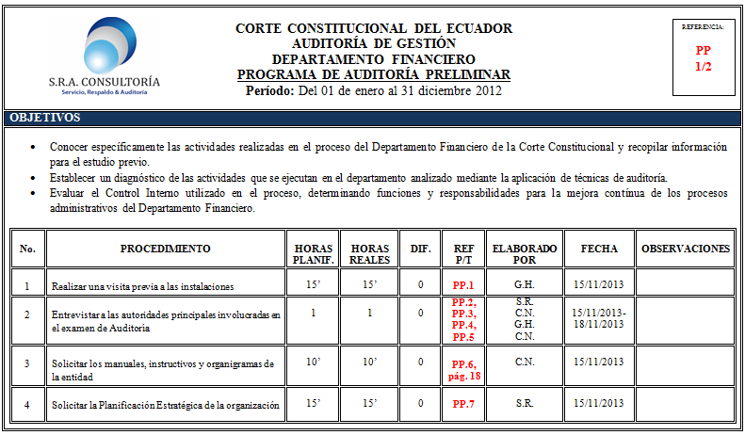
PLANIFICACIÓN DE LA AUDITORÍA
Planificación Preliminar

Slide 16
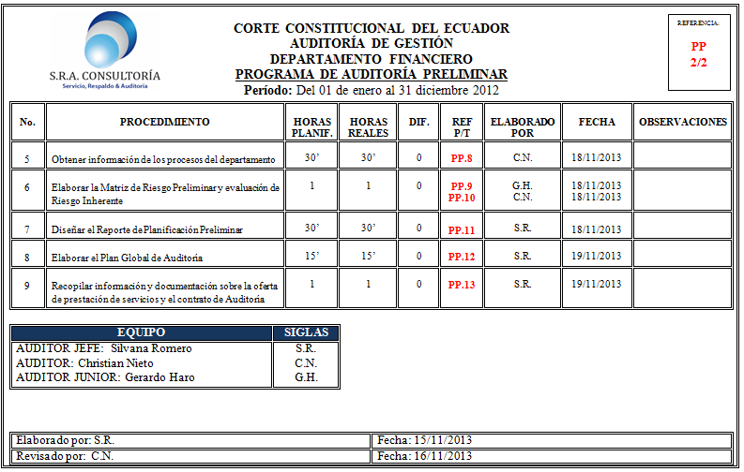

Slide 17
PLANIFICACIÓN DE LA AUDITORÍA
Riesgo Inherente
No. | COMPONENTES | CALIFICACIÓN |  | FACTOR PONDERACIÓN | CALIFICACIÓN FINAL
 |  | SUBJETIVA | IMPORTANCIA
1 | Planificación Estratégica | 55,55 | 6 | 0,29 | 15,87
2 | Estructura Orgánica | 22,22 | 3 | 0,14 | 3,17
3 | Reglamentos y manuales de funciones | 11,11 | 2 | 0,10 | 1,06
4 | Canales de Comunicación | 22,22 | 4 | 0,19 | 4,23
5 | Sistemas de Información | 11,11 | 1 | 0,05 | 0,53
6 | Monitoreo y rendimiento | 44,44 | 5 | 0,24 | 10,58
TOTAL |  |  | 21 | 1 | 35,45
Riesgo Inherente (RI)
Expectativa antes de realizar la Evaluación de Control Interno 35,45% Riesgo Moderado Bajo

Slide 18
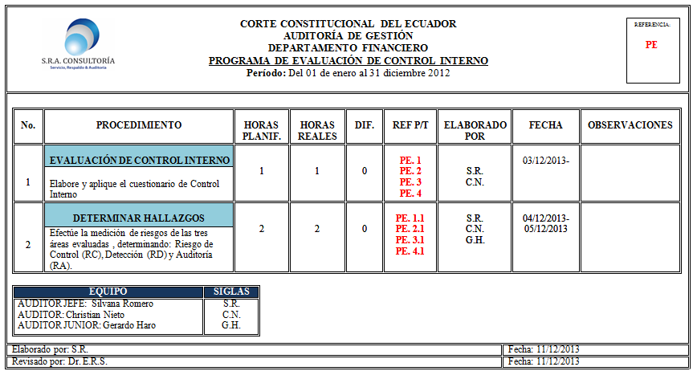
PLANIFICACIÓN DE LA AUDITORÍA
Planificación Específica

Slide 19
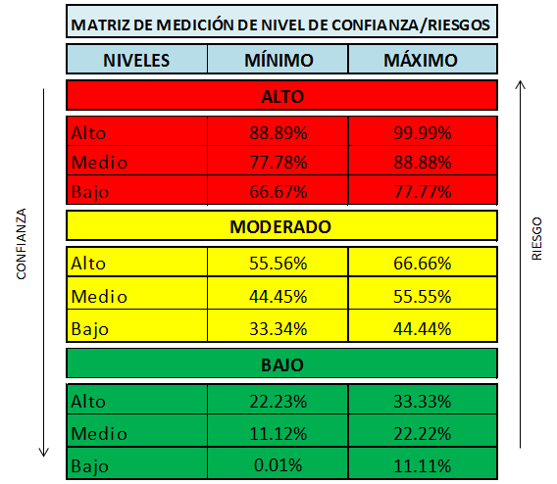
TABLA No. 1 MATRIZ DE MEDICIÓN DEL NIVEL DE CONFIANZA Y RIESGO
FUENTE: Compendio de apuntes Dr. Eduardo Ron Silva

Slide 20
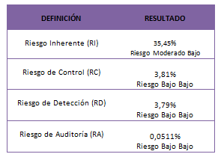
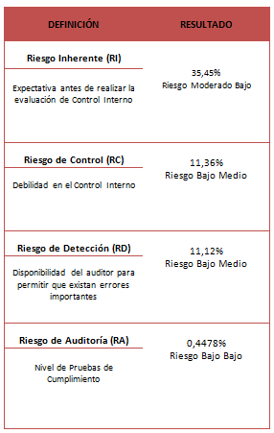
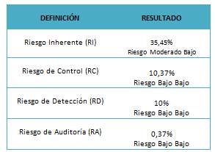
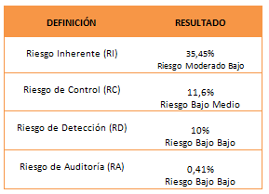
EVALUACIÓN DE CONTROL INTERNO
Departamento Financiero Corte Constitucional del Ecuador
Presupuesto
Contabilidad
Tesorería

Slide 21
HALLAZGOS DE CONTROL INTERNO
DEPARTAMENTO FINANCIERO
Falta de personal
No se establecen objetivos en el Departamento Financiero
No ejecución de Control Posterior en las actividades
No se tiene independencia en el manejo de cuentas con cheques
Falta de monitoreo continuo en las actividades del Departamento Financiero

Slide 22
CAPÍTULO IV
APLICACIÓN PRÁCTICA DE LA PROPUESTA “AUDITORÍA DE GSETIÓN A LOS PROCESOS ADMINISTRATIVOS DEL DEPARTAMENTO FINANCIERO DE LA CORTE CONSTITUCIONAL DEL ECUADOR”
EJECUCIÓN
Programa de Auditoría
Área de Presupuesto
Área de Contabilidad
Área de Tesorería

Slide 23
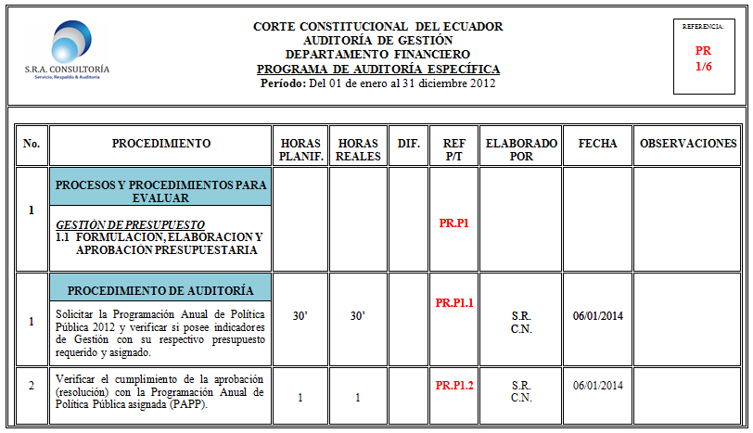
EJECUCIÓN DE AUDITORÍA

Slide 24
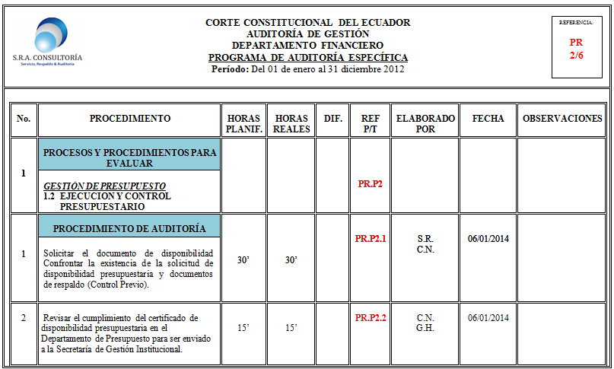

Slide 25
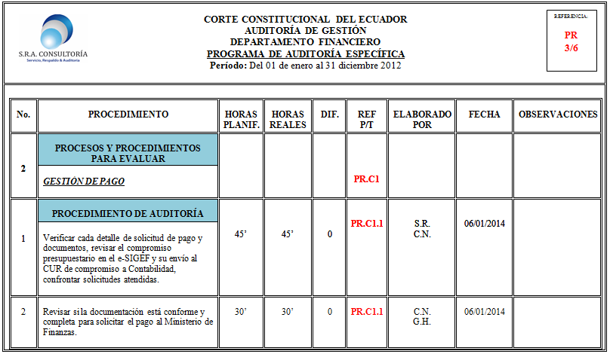

Slide 26
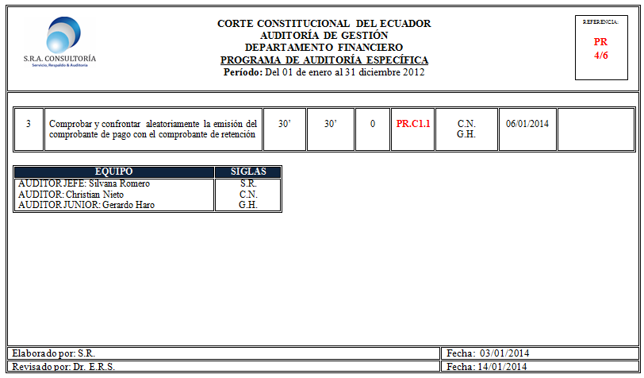

Slide 27
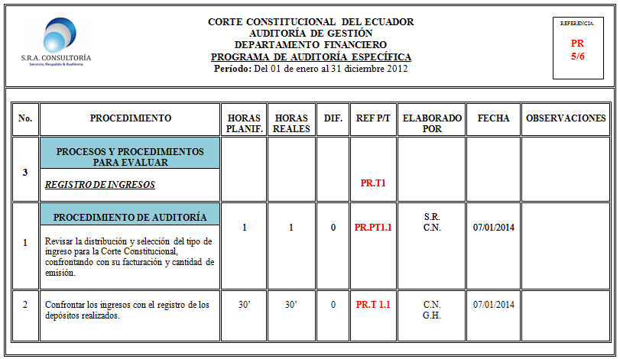

Slide 28
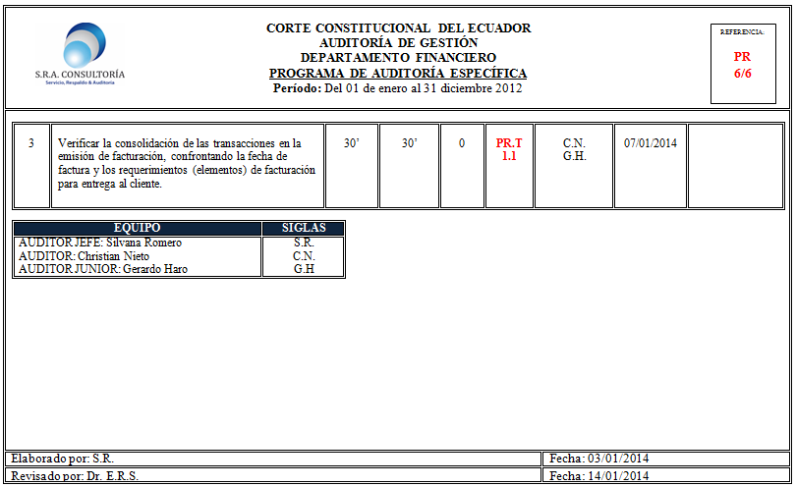

Slide 29
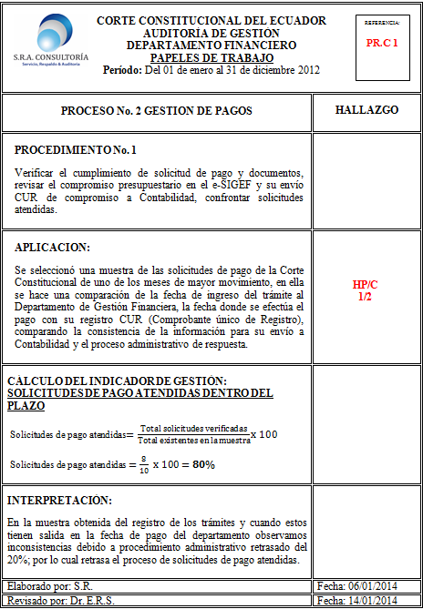

Slide 31
HALLAZGOS DE AUDITORÍA
DEPARTAMENTO FINANCIERO
PROCESO No. 2: GESTIÓN DE PAGOS
Solicitudes de pago atendidas dentro del plazo

Slide 32
CAPÍTULO IV
APLICACIÓN PRÁCTICA DE LA PROPUESTA “AUDITORÍA DE GSETIÓN A LOS PROCESOS ADMINISTRATIVOS DEL DEPARTAMENTO FINANCIERO DE LA CORTE CONSTITUCIONAL DEL ECUADOR”
COMUNICACIÓN DE RESULTADOS
Hallazgos de Control Interno
Hallazgos de Auditoría
SEGUIMIENTO Y MONITOREO
Cronograma de Seguimiento

Slide 34
CAPÍTULO V
CONCLUSIONES
RECOMENDACIONES
- Falencias de Control Interno
- No ejecución de Control Posterior
- No posee objetivos departamentales
- Actividades administrativas del departamento (procesos rezagados)
- Falta de controles Monitoreo y Supervisión
- Comunicación en unidades relacionadas
- Cronograma de seguimiento
- Coordinar con la Unidad de Auditoría Interna
- Actividades grupales
- Proceso de selección de personal o redistribución de funciones
- Aplicar procedimientos manuales
- Fortalecer sistemas de comunicación

